Slide 1
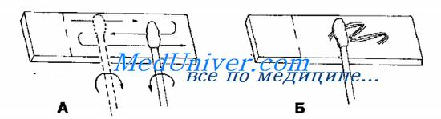
Приготовление бактериального препарата (мазка)

Slide 2
Для приготовления мазка необходимо иметь:
• Чистое обезжиренное предметное стекло. • Бактериологическую петлю • Культуру, выращенную на плотной питательной среде — агаре, или жидкой среде — бульоне. • Спиртовку. • Набор красок.

Slide 3
1. Обезжиренное предметное стекло и бактериологическую петлю прожигают в пламени горелки.
Если мазок готовится с жидкой питательной среды, то каплю культуры наносят петлей на предметное стекло.
Если мазок делают из культуры с агара, то петлю с культурой вносят на предметное стекло и добавляют каплю физиологического раствора, в котором суспендируют внесенный материал.
Петлю обжигают в пламени горелки. Мазок должен быть тонким, равномерно растертым, округлой формы, размером 1,5-2 см.

Slide 4
2. Высушивание мазка производится при комнатной температуре.
3. Фиксация мазка производится с целью:
• Убить микробные клетки. • Обеспечить лучшее прилипание микробов к предметному стеклу. • Облегчить дальнейшее окрашивание.
Фиксация мазка в пламени горелки производится 3-кратно, действие пламени должно длиться 2 секунды.

Slide 5
Для более нежной фиксации мазков крови, спирохет и простейших использующих химические фиксаторы:
• Метиловый спирт в течение 5-и минут. • Этиловый спирт (96°) в течение 10-и минут. • Смесь Никифорова — в течение 10-15 минут. • Ацетон — в течение 5-и минут. • Пары формалина — в течение нескольких секунд.

Slide 6
4. Окраска препаратов проводится:
• Простыми методами (водным фуксином Пфейффера, метиленовой синькой Леффлера), когда окрашивается вся клетка и используется только один краситель; • Сложными методам, когда определяются клеточные структуры,
После экспозиции мазок промывают водой, высушивают фильтровальной бумагой и микроскопируют под иммерсией.

Slide 7
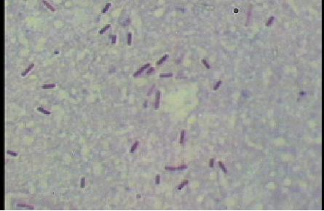

Slide 8
